Slide 1
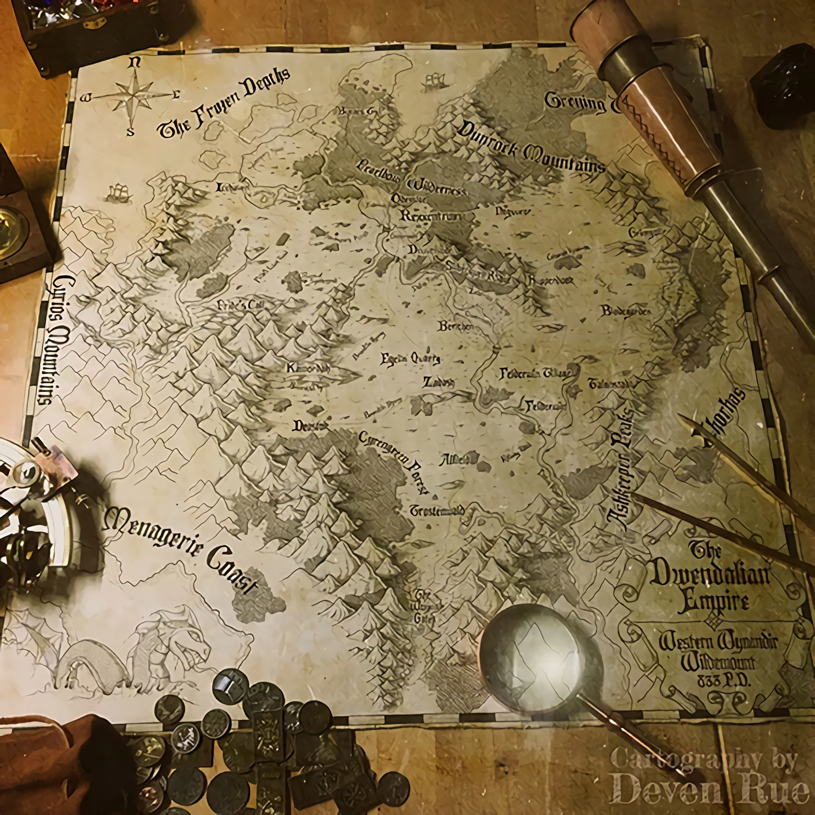
캐릭터 설정 기획서
발표자 : 이해솔
제작 시간 : 4.5시간

Slide 2
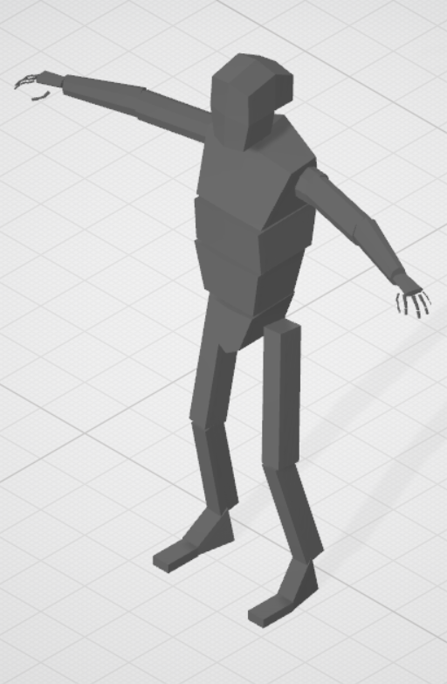
캐릭터 설정
PC 설정
#1-1 플레이어
이름 | ? | 종족 | 인간 | 성별 | 남자
나이 | ? | 국가 | ? | 직업 | 모험가
위치 | 아카이아 왕국의 초보자마을에 위치한다.
성격 | 계산적, 절차적 생각을 가진다.
외형 | 미완성 게임이기에 폴리곤 형태를 뛴다.
스토리 | 게임을 개발하는 도중 게임 속 세상으로 들어가게 된다. 게임 속 세상에서 살아가다 보니, 자신이 만든 게임인 것을 알아차린다. 게임의 설정대로 엔딩을 보아 원래 세계로 돌아가기로 다짐한다.
역할 | 게임속 세상으로 들어간 개발자들의 신체이다.

Slide 3
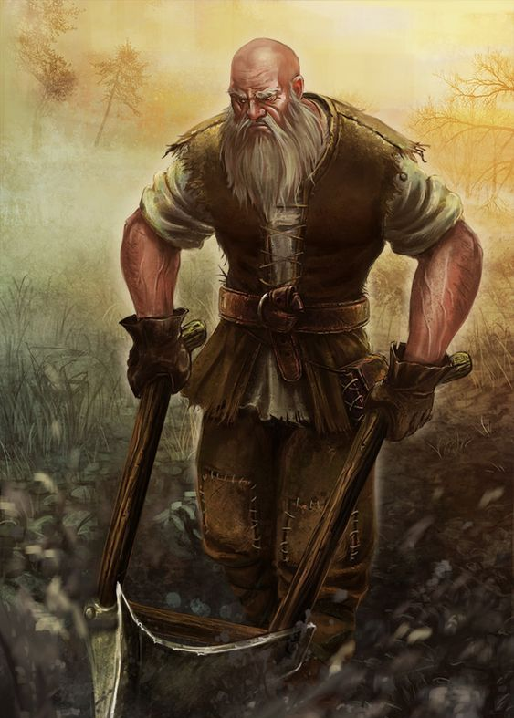
캐릭터 설정
라플란타 지역의 NPC
#2-1 초보자 마을 장로 (이름)
이름 | ? | 종족 | 인간 | 성별 | 남자
나이 | 50 | 국가 | 아카이아 | 직업 | 장로
위치 | 아카이아 왕국의 초보자마을에 위치한다.
성격 | 호탕하고 정중하다.
외형 | 농사와 몬스터로 높은 나이에도 체격이 좋다. 흰색으로 된 긴 수염을 가지고 있고, 대머리다. 가죽으로 된 옷을 입고 있고, 가죽이 비싸기에 옷이 해지더라도 실로 꿰맸다.
스토리 | 아카이아 왕국 주변의 작은 마을의 장로이다. 마을의 안전을 신경쓰기에, 전이되는 유저들에게 던전 토벌을 부탁한다.
역할 | 전이될 유저들에게 가이아 세계에 대한 정보들을 플레이어에게 알려준다.

Slide 4
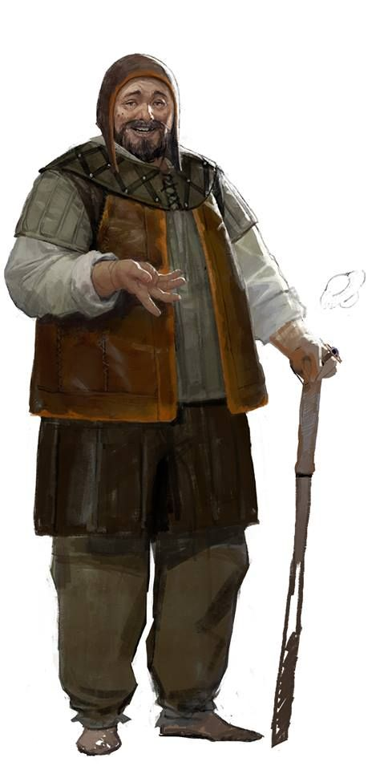
캐릭터 설정
라플란타 지역의 NPC
#2-2 왕국의 상인 (이름)
이름 | ? | 종족 | 인간 | 성별 | 남자
나이 | 30-40 | 국가 | 아카이아 | 직업 | 상인
위치 | 아카이아 왕국에 위치한다.
성격 | - 쾌활하고 친화력이 좋다.
외형 | 덥수룩한 검은색 수염과 옷 너머로 알 수 있는 뱃살을 볼 수 있다. 가죽으로 된 옷을 입고 있다.
스토리 | 아카이아 왕국에서 상인으로 더 큰 성공을 바라고 있다. 플레이어에게 얻는 아이템을 구매 및 판매를 하여 부를 축적하고 있다.
역할 | 플레이어에게 아이템을 판매하거나 구매한다.

Slide 5
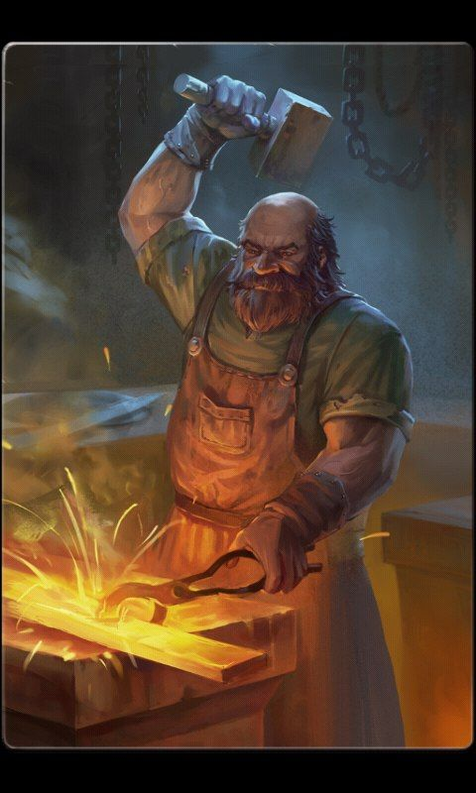
캐릭터 설정
라플란타 지역의 NPC
#2-3 왕국의 대장장이 (이름)
이름 | ? | 종족 | 인간 | 성별 | 남자
나이 | 45 | 국가 | 아카이아 | 직업 | 대장장이
위치 | 아카이아 왕국에 위치한다.
성격 | - 장인답게 꼼꼼하다.
외형 | 대장장이를 대표하는 망치를 들고 있고, 옷은 열기를 막아주는 옷을 입고 있다. 얼굴에는 길게 자란 수염들이 얼굴에 있다. 수십년간 대장장이 일을 하였기에, 상체 근육이 발달해있다.
스토리 | 어릴 적부터 아버지의 일을 따라했기에, 아카이아 왕국에서 대장장이로 유명하다.
역할 | 플레이어에게 장비 아이템을 판매 및 구매한다.

Slide 6
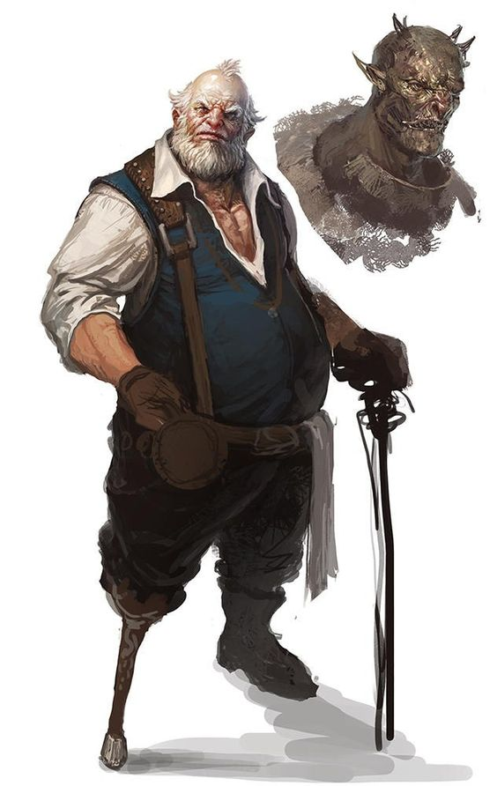
캐릭터 설정
라플란타 지역의 NPC
#2-4 왕국의 모험가 길드장 (이름)
이름 | ? | 종족 | 인간 | 성별 | 남자
나이 | 55 | 국가 | 아카이아 | 직업 | 길드장
위치 | 아카이아 왕국의 모험가 길드의 주점에 위치한다.
성격 | - 깐깐하다.
외형 | 흰색 수염과 머리카락을 가졌고, 머리카락은 부분 탈모를 가지고 있다. 상체 근육과 반대되는 뱃살이 두드러진다. 한쪽 다리가 잘려 의족이 달려 있다.
스토리 | 예전 아카이아 왕국에서 유명했던 모험가였다. 활동 중 다리가 잘려 모험가 길드에서 일하게 되었고, 길드장으로 취임하게 됨.
역할 | 아카이아 왕국 주변에서 발생되는 던전에 대한 퀘스트를 플레이어에게 준다.

Slide 7
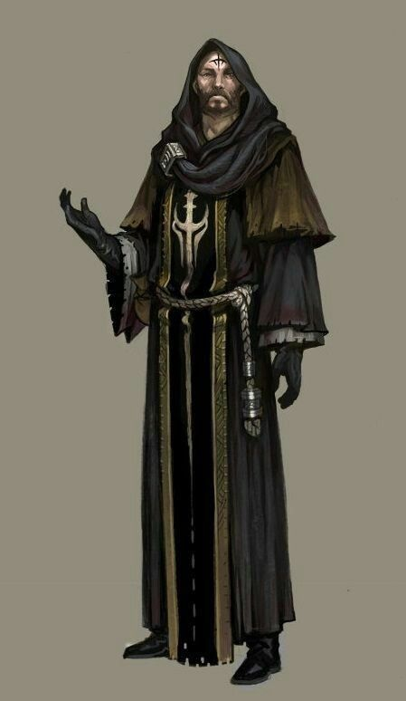
캐릭터 설정
라플란타 지역의 NPC
#2-5 왕국의 사제 (이름)
이름 | ? | 종족 | 인간 | 성별 | 남자
나이 | 30 | 국가 | 아카이아 | 직업 | 사제
위치 | 아카이아 왕국의 신전에 위치한다.
성격 | - 조용하고 차분하다.
외형 | 동방 정교회를 연상하는 검은색과 십자가가 보이는 복장을 입고 있다. 전투가 발생하는 장소에도 존재해야 하기에, 어느 정도의 체격을 갖추고 있다.
스토리 | 어릴 때 치료의 능력을 가지고 있다는 사실을 알고 나서 종교 집단에 들어가게 되었다.
역할 | 유저가 처음 만나는 종교 집단의 일원이다. 신의 말을 플레이어에게 전해준다.

Slide 8
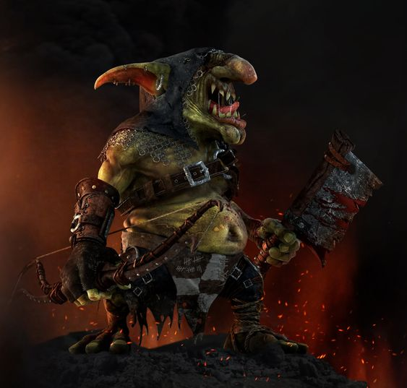
몬스터 설정
라플란타 지역 몬스터
#2-1 일반 고블린
타입 | 일반 | 종족 | 고블린 | 레벨 | 1
위치 | 아카이아 왕국의 초보자마을 근처 던전에 존재한다.
시야 | 부채꼴 형태의 시야를 가지고 있으며, 시야에 들어오지 않으면 주위를 둘러보거나 이동한다.
공격 | 플레이어에 일정 거리만큼 다가간 후 근거리 공격을 시도한다.
패턴 | 1회 공격, 2회 연속 공격, 밀치기를 가지고 있다.
설명 | 고블린은 유저에게 전투에 대한 방식을 설명하기 위해 제일 처음 만나게 되는 몬스터이다. 몬스터는 유저가 정해진 시야에 들어와야 유저에게 다가간다. 일정 거리만큼 다가간다면, 근접 공격을 시도한다. 공격은 단순한 1회 공격, 2회 연속 공격, 잠깐의 행동 불능을 일으키는 밀치기를 가지고 있다.

Slide 9
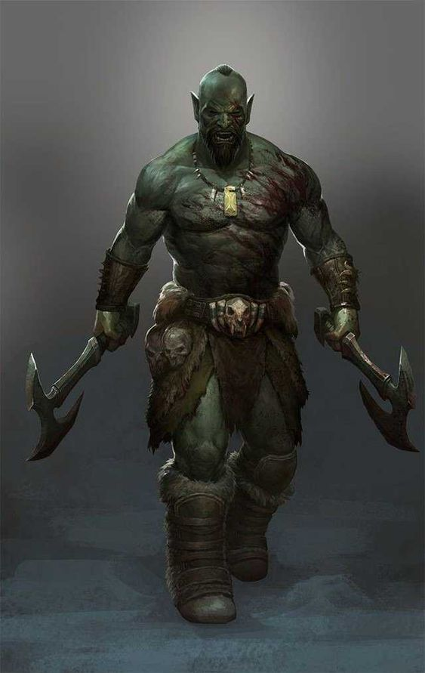
몬스터 설정
라플란타 지역 몬스터
#2-1 일반 오크
타입 | 일반 | 종족 | 오크 | 레벨 | 5
위치 | 아카이아 왕국의 근처 던전에 존재한다.
시야 | 부채꼴 형태의 시야를 가지고 있으며, 시야에 들어오지 않으면 주위를 둘러보거나 이동한다.
공격 | 플레이어에 일정 거리만큼 다가간 후 근거리 공격을 시도한다.
패턴 | 1회 공격, 2회 연속 공격, 밀치기를 가지고 있다.
설명 | 오크는 아카이와 왕국에서 처음으로 받게 되는 토벌 몬스터이다. 몬스터는 고블린과 마찬가지로 정해진 시야에 들어와야 이동하고, 공격을 시도한다. 고블린보다는 높은 시야와 스텟을 보유한다. 공격은 1회 공격, 2회 연속 공격, 밀치리를 보유하고 있다.

